Slide 1
종합설계2 5조
전문 기자재 쇼핑몰 상담원을 위한 근거 기반
문의 분석·답변 작성 지원 시스템
시스템 구조 설계 및 개발 환경
발표자 |
이우진
권경민
Notes:
내용 출처: 5조_시스템_구조_설계_및_개발_환경 (1).docx
https://chatgpt.com/library?file_id=libfile_a6f82651ac4c819183a06b1f4d6ee4f1&account_id=personal
서식 참고: [종합설계2] 5조_Product_Backlog_발표자료.pptx
https://chatgpt.com/library?file_id=libfile_64e502df599c8191bd15aadb72d5e7d2&account_id=personal
문서 위치: 표지

Slide 2
목차
01
프로젝트 개요
비전과 범위, 성공 지표
02
아키텍처 설계
계층별 책임과 핵심 업무 흐름
03
데이터 및 API 설계
ERD와 무결성 규칙, API
04
개발 환경
기술 구성과 형상관리
05
요구사항과 설계 연결
US-01~US-10 추적성
02
Notes:
내용 출처: 5조_시스템_구조_설계_및_개발_환경 (1).docx
https://chatgpt.com/library?file_id=libfile_a6f82651ac4c819183a06b1f4d6ee4f1&account_id=personal
서식 참고: [종합설계2] 5조_Product_Backlog_발표자료.pptx
https://chatgpt.com/library?file_id=libfile_64e502df599c8191bd15aadb72d5e7d2&account_id=personal
문서 위치: 2.1 계층별 책임 분담

Slide 3
프로젝트 비전
복합 문의
견적·재고·납기·호환 문의의 정보를 여러 자료에서 확인함.
상품명·규격·수량·요청 의도를 파악하는 데 시간이 걸림.
누락 정보
누락 정보를 재질의하는 데 시간이 걸림.
문의 내용을 구조화하고 추가 질문 문안을 제시함.
상담원 지원
상품 후보·규격서·매뉴얼과 근거 출처를 함께 제공함.
상담원이 답변 초안을 수정·검토한 뒤 최종 승인함.
업무 시간을 줄이고 상담원의 최종 판단 권한을 유지함.
03
Notes:
내용 출처: 5조_시스템_구조_설계_및_개발_환경 (1).docx
https://chatgpt.com/library?file_id=libfile_a6f82651ac4c819183a06b1f4d6ee4f1&account_id=personal
서식 참고: [종합설계2] 5조_Product_Backlog_발표자료.pptx
https://chatgpt.com/library?file_id=libfile_64e502df599c8191bd15aadb72d5e7d2&account_id=personal
문서 위치: 2.2 Core Flow 1

Slide 4
구현 범위
구분 | 기능 및 경계
US-01~04 | 문의 조회·분석, 규격·수량 누락 확인 추가 질문 문안 제안 및 수정 반영
US-05~08 | 준비된 상품·자료 탐색과 출처 확인 근거 기반 초안 생성·저장, 상담원 수정·최종 승인
US-09~10 | 승인 완료 전 문의 현황과 우선순위 조회
제외 범위 | 공급사 실시간 가격·재고·납기 자동 확정 AI 단독 고객 답변 자동 전송, 외부 공급사 계정·권한 연동
검증 범위: 로컬 웹 MVP와 비식별 시나리오
04
Notes:
내용 출처: 5조_시스템_구조_설계_및_개발_환경 (1).docx
https://chatgpt.com/library?file_id=libfile_a6f82651ac4c819183a06b1f4d6ee4f1&account_id=personal
서식 참고: [종합설계2] 5조_Product_Backlog_발표자료.pptx
https://chatgpt.com/library?file_id=libfile_64e502df599c8191bd15aadb72d5e7d2&account_id=personal
문서 위치: 4. 개발 환경

Slide 5
성공 지표 목표
답변 초안 적합률
평균 처리 시간
90% 이상
30% 이상 단축
상담원이 수정 후 사용할 수 있는지 평가함
동일·유사 문의의 AS-IS / TO-BE 시간을 비교함
자동 전처리 완료 비율
유용성·통제감
40% 이상
5점 평균 4.0 이상
핵심 정보·누락·상품 후보가
수작업 없이 제시된 문의 비율
도움·근거 확인·최종 통제감을 상담원 설문으로 평가함
모두 목표치임. 상담원 확보 전 팀 검토·측정은 예비 검증으로 구분함.
05
Notes:
내용 출처: 5조_시스템_구조_설계_및_개발_환경 (1).docx
https://chatgpt.com/library?file_id=libfile_a6f82651ac4c819183a06b1f4d6ee4f1&account_id=personal
서식 참고: [종합설계2] 5조_Product_Backlog_발표자료.pptx
https://chatgpt.com/library?file_id=libfile_64e502df599c8191bd15aadb72d5e7d2&account_id=personal
문서 위치: 5. Traceability US-06~10

Slide 6
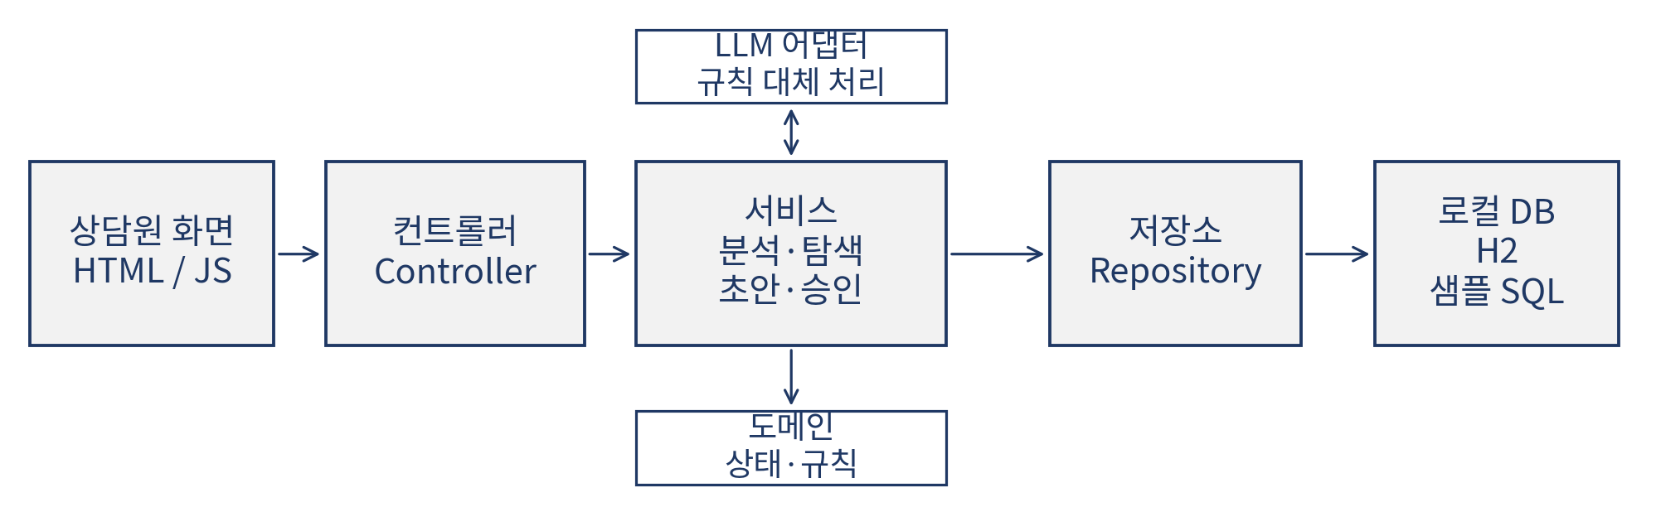
논리 아키텍처
Controller에서 요청을 받고 Service에서 업무를 판단함
Repository는 DB 접근을 담당하며, Domain은 업무 모델과 상태·규칙을 표현함
06
Notes:
내용 출처: 5조_시스템_구조_설계_및_개발_환경 (1).docx
https://chatgpt.com/library?file_id=libfile_a6f82651ac4c819183a06b1f4d6ee4f1&account_id=personal
서식 참고: [종합설계2] 5조_Product_Backlog_발표자료.pptx
https://chatgpt.com/library?file_id=libfile_64e502df599c8191bd15aadb72d5e7d2&account_id=personal
문서 위치: 발표 마무리

Slide 7
계층별 책임
계층 | 프로젝트에서의 역할 | 하지 말아야 할 것
Controller | API 요청 수신, ID·필수값 검증 결과와 확인 필요 사유를 DTO로 반환함 | 비즈니스 로직
Service | 분석·누락·질문·탐색·초안·승인·현황 판단 LLM 어댑터와 규칙 fallback 호출함 | HTTP 객체 직접 사용
Repository | 문의·분석·상품·근거·초안 조회 및 저장 샘플 SQL을 초기 데이터로 변환함 | 업무 규칙 판단
Domain | 문의·분석·상품·근거·초안과 처리 상태 표현 확인 필요·승인 전·승인 완료를 구분함 | 프레임워크 강한 의존
07
Notes:
내용 출처: 5조_시스템_구조_설계_및_개발_환경 (1).docx
https://chatgpt.com/library?file_id=libfile_a6f82651ac4c819183a06b1f4d6ee4f1&account_id=personal
서식 참고: [종합설계2] 5조_Product_Backlog_발표자료.pptx
https://chatgpt.com/library?file_id=libfile_64e502df599c8191bd15aadb72d5e7d2&account_id=personal
문서 위치: 2.1 계층별 책임 분담

Slide 8
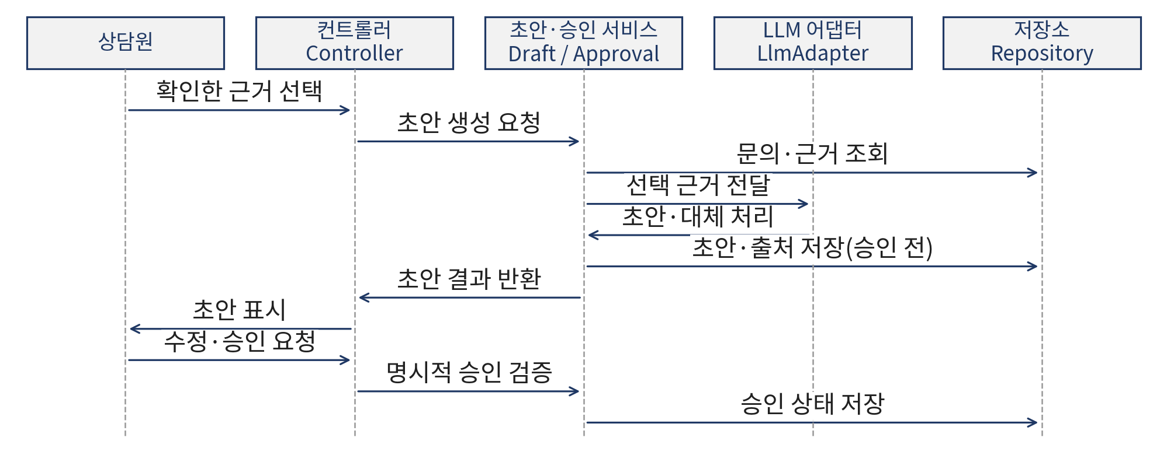
문의 분석과 누락 확인
규칙 fallback과 미확인 값 처리를 적용하며, 추가 질문 문안은 상담원이 수정함
08
Notes:
내용 출처: 5조_시스템_구조_설계_및_개발_환경 (1).docx
https://chatgpt.com/library?file_id=libfile_a6f82651ac4c819183a06b1f4d6ee4f1&account_id=personal
서식 참고: [종합설계2] 5조_Product_Backlog_발표자료.pptx
https://chatgpt.com/library?file_id=libfile_64e502df599c8191bd15aadb72d5e7d2&account_id=personal
문서 위치: 2.2 Core Flow 1

Slide 9
초안 작성과 상담원 최종 승인
초안 생성과 승인을 구분함. 미확인 가격·재고·납기는 확정하지 않음
09

Slide 10
데이터 관계 ERD
문의와 분석
문의 1건에 분석 결과
0~1건을 연결함
초안과 사용 근거
DraftEvidence로 N:M 관계를
연결하고 출처 사본을 보관함
상태와 우선순위
초안 버전·승인 시각을 보관함
긴급도·접수 시각을 기록함
10

Slide 11
데이터 무결성 규칙
규칙 | 적용 위치
분석·초안은 존재하는 문의에 연결하고, 상품 자료는 존재하는 상품에 연결함 | DB PK·FK InquiryService / DraftService
자료 조회는 문의·초안·승인 상태를 변경하지 않음 | EvidenceService 읽기 전용 트랜잭션
근거가 없으면 사실 답변 초안을 생성하지 않음 사용 근거와 출처 사본을 초안에 연결함 | DraftService DraftEvidence 복합 PK·FK
상담원의 명시적 승인 시 초안·문의 상태를 함께 저장함 | ApprovalService 단일 트랜잭션·버전 검사
승인 전 문의를 미처리로 집계함 긴급 표기 우선, 같은 긴급도는 오래된 접수순으로 정렬함 | StatusService InquiryRepository
11

Slide 12
API 설계
Method | Endpoint | 처리 내용 | 관련 US
GET | /api/inquiries /api/inquiries/{id} | 문의 목록·원문 조회 | 01
POST | /api/inquiries/{id}/analysis | 분석과 누락 확인 | 02·03
POST PATCH | /api/inquiries/{id}/questions | 추가 질문 생성·수정 | 04
GET | /api/products?query=&spec= | 상품 후보 조회 | 05
GET | /api/products/{id}/evidence | 자료·출처 확인 | 06
POST PATCH | /api/inquiries/{id}/draft | 초안 생성·수정 저장 | 07·08
POST | /api/inquiries/{id}/approval | 최종 승인·상태 변경 | 08
GET | /api/inquiries?status=pending&sort=priority | 미처리 현황·우선순위 | 09·10
REST / JSON 형식이며, 경로의 {id}는 해당 문의 또는 상품의 식별자임
12

Slide 13
개발 환경과 형상관리
항목 | 설정 | 관리 원칙
언어 / 런타임 | JDK 17 LTS / Java 17 toolchain | 패치 버전은 README에 기록함
프레임워크 | Spring Boot 3.5.16 / Spring MVC | 공식 요구사항 조합을 기준으로 함
빌드 도구 | Gradle Wrapper 8.14.6 ./gradlew bootRun, ./gradlew test | Wrapper와 의존성 잠금 파일 공유함
DB | H2 2.3.232 로컬 파일 모드 샘플 SQL 초기 적재 / 메모리 KB | 운영 DB 직접 연결 제외함
라이브러리 | Spring Web·Data JPA·Validation·Test LLM REST Adapter / 규칙 fallback | LLM 키는 환경변수로 분리함
형상관리 | Git / GitHub ahffkd1/Graduation-Project | 문서·도식·코드·시나리오 관리함
브랜치 | main / develop / feature-US-번호 | 상대 팀원 1인 검토 후 PR 병합안
구축 기준안임. 세부 버전과 브랜치 규칙은 팀 검토 후 확정함
13
Notes:
내용 출처: 5조_시스템_구조_설계_및_개발_환경 (1).docx
https://chatgpt.com/library?file_id=libfile_a6f82651ac4c819183a06b1f4d6ee4f1&account_id=personal
서식 참고: [종합설계2] 5조_Product_Backlog_발표자료.pptx
https://chatgpt.com/library?file_id=libfile_64e502df599c8191bd15aadb72d5e7d2&account_id=personal
문서 위치: 4. 개발 환경

Slide 14
요구사항과 설계 연결 US-01~05
US | 기능 | 설계 요소
US-01 | 문의 접수·조회 | InquiryService / Inquiry GET /inquiries[/{id}]
US-02 | 문의 의도·핵심정보 구조화 | AnalysisService / InquiryAnalysis POST /inquiries/{id}/analysis
US-03 | 누락 필수정보 식별 | MissingInfoService / InquiryAnalysis POST /inquiries/{id}/analysis
US-04 | 추가 질문 문안 제안 | QuestionService / question_text POST·PATCH /inquiries/{id}/questions
US-05 | 상품 후보 탐색 | SearchService / Product GET /products
API 경로는 /api 접두사를 생략한 요약임
14

Slide 15
요구사항과 설계 연결 US-06~10
US | 기능 | 설계 요소
US-06 | 규격서·매뉴얼 출처 확인 | EvidenceService / Evidence GET /products/{id}/evidence
US-07 | 근거 기반 답변 초안 작성 | DraftService / Draft·DraftEvidence POST /inquiries/{id}/draft
US-08 | 상담원 수정·최종 승인 | ApprovalService / Draft·Inquiry PATCH /draft · POST /approval
US-09 | 미처리 문의 현황 조회 | StatusService / Inquiry GET /inquiries?status=pending
US-10 | 문의 우선순위 표시 | StatusService / InquiryRepository GET /inquiries?sort=priority
초안·승인 경로는 해당 문의 ID를 포함한 API 설계를 따름
15
Notes:
내용 출처: 5조_시스템_구조_설계_및_개발_환경 (1).docx
https://chatgpt.com/library?file_id=libfile_a6f82651ac4c819183a06b1f4d6ee4f1&account_id=personal
서식 참고: [종합설계2] 5조_Product_Backlog_발표자료.pptx
https://chatgpt.com/library?file_id=libfile_64e502df599c8191bd15aadb72d5e7d2&account_id=personal
문서 위치: 5. Traceability US-06~10

Slide 16
감사합니다
Notes:
내용 출처: 5조_시스템_구조_설계_및_개발_환경 (1).docx
https://chatgpt.com/library?file_id=libfile_a6f82651ac4c819183a06b1f4d6ee4f1&account_id=personal
서식 참고: [종합설계2] 5조_Product_Backlog_발표자료.pptx
https://chatgpt.com/library?file_id=libfile_64e502df599c8191bd15aadb72d5e7d2&account_id=personal
문서 위치: 발표 마무리

